Slide 1
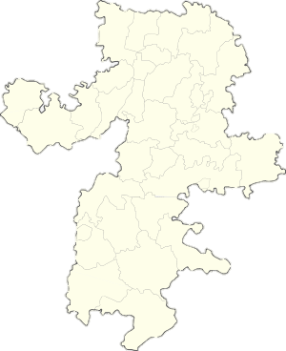
ТЕХНОЛОГИИ УПРАВЛЕНИЯ ОБРАЗОВАТЕЛЬНЫМИ СИСТЕМАМИ
Кузнецов Александр Игоревич
Министр образования и науки Челябинской области
17 августа 2017 года

Slide 2
Объемные показатели
и компоненты системы

Slide 3
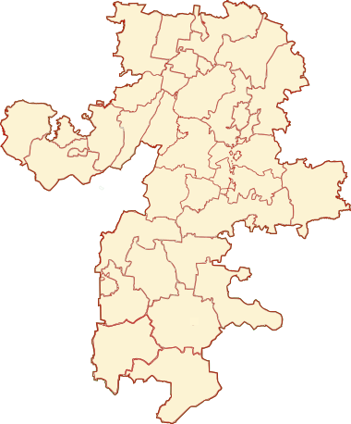
СЕТЬ
Образовательные организации Челябинской области
108
143
131
1434
7
96
834
30
140
2977
9
45
Дошкольное образование
Общее образование
Высшее образование
Минспорта
Минкультуры
Дополнительное образование
Минздрав
НОУ
Иные
ВСЕГО:
Минобр
Минсоцотношений
Профессиональное образование

Slide 4
СУБЪЕКТЫ
работников
из них
Дополнительное образование
192 178
педработников
обучающихся
5 611
Профессиональное образование
56 892
3 109
обучающихся
8 539
Общее
образование
372 617
3 146
обучающихся
45 813
28 025
Дошкольное образование
228 537
49 023
воспитанников
21 361

Slide 5
52%
97,4%
КАДРЫ
педработники
обеспеченность кадрами
48%
126 506
АУП, УВП
Средний возраст педработников
1 064 999
42,1%
человек
человек
работников
образования
работающего населения
18,8%
24,1%
15,0%
55 и ↑
41-54
31-40
до 30 лет
1 064 999
Средняя з/п педработников
человек
работающего населения
сферы образования
Общее
30 939 р.
Дошкольное
25 868 р.
11,9%
все категории
работников
Дополнительное
26 725 р.
Профессиональное
24 962 р.

Slide 6
СТАНДАРТЫ
Сфера вариативного образования
Интеграция
образовательного пространства
единая форма
ФГОС
единые подходы
Творческая,
интеллектуальная деятельность
Дополнительное образование
требования
к структуре
к условиям
к результатам
Профессиональные компетенции
ВПО
взрослые
Профессиональные компетенции
СПО
Личностные, предметные, метапредметные результаты
ОО
ОВЗ
дети
Целевые ориентиры
ДОО

Slide 7
БЮДЖЕТ
54 672
263
316
1 098
2 720
3 698
17 682
Профессиональная подготовка,
переподготовка, ↑ квалификации
337
Высшее и послевузовское
профессиональное образование
443
Налоги
Молодежная политика
и оздоровление детей
28 896
4 180
Публичные обязательства
11 729
Другие вопросы
Текущие расходы
37 943
Среднее профессиональное
образование
Иные расходы
Дошкольное образование
Заработная плата
Общее образование
2016 г.
млн.руб.

Slide 8
ИНФОРМАЦИОННЫЕ СИСТЕМЫ
Автоматизированная информационная система «Образование Челябинской области»
ИС «Сетевой город.
ИС «Е-услуги. Образование»
Образование»
обмен данными
статистика
защита информации
мониторинг
оперативность
предоставление услуг
информационная открытость

Slide 9
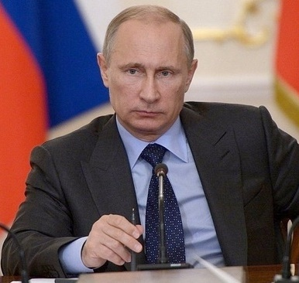
«Результаты должны измеряться позитивными, понятными вещами. Конечно, не все результаты… – можно, что называется, «оцифровать».
Но эту работу надо сделать
по максимуму прозрачной
и понятной рядовому гражданину.»
фото: kremlin.ru
Путин В.В.,
Президент Российской Федерации
Заседание Совета по стратегическому развитию
и приоритетным проектам,
13 июля 2016 года.

Slide 10
Оценка деятельности органов местного самоуправления Челябинской области
по реализации задач государственной политики
в сфере образования
МИНИСТЕРСТВО
ОБРАЗОВАНИЯ И НАУКИ
ЧЕЛЯБИНСКОЙ ОБЛАСТИ
ЮЖНО-УРАЛЬСКИЙ
ГОСУДАРСТВЕННЫЙ
УНИВЕРСИТЕТ

Slide 11
РАСЧЕТ ПОКАЗАТЕЛЕЙ ЭФФЕКТИВНОСТИ
S
оценка достижений
+
по показателям P₂-P₁₂ оцениваемого года
D
оценка динамики
К=3
Показатель
Показатели
Показатели
+
показателей P₂-P₁₂
за последний год
Показатели
Р₁
итоговая оценка
Расходы консолидированного бюджета
муниципального образования по отрасли «Образование»
в расчете на 1 несовершеннолетнего
B
бонусные баллы
Р₂
Доля детей 1-7 лет, охваченных дошкольным образованием
за превышение средних показателей основного года, положительную динамику
за последние 2 года
Р₉
Доля несовершеннолетних, совершивших преступления,
за которые не наступил возраст уголовной ответственности
Р₃
Доля МОО, в которых создана универсальная безбарьерная среда для получения детьми-инвалидами и детьми с ОВЗ качественного образования
Р₄
Доля выпускников ОО, не получивших аттестат об основном общем образовании
Коэффициенты значимости показателей
Р₁₀
Доля несовершеннолетних, совершивших преступления, за которые наступил возраст уголовной ответственности
К=1
К=2
Р₅
Доля выпускников ОО, не получивших аттестат о среднем общем образовании
Р₇
Доля обучающихся, охваченных дополнительным образованием в общеобразовательных организациях
Р₁₁
Доля молодежи в возрасте от 18 до 29 лет, совершивших преступления
Р₆
Доля детей в возрасте 5-18 лет, получающих услуги по доп.образованию в организациях ДО
Р₈
Р₁₂
Доля детей 1 и 2 групп здоровья в общей численности обучающихся в общеобразовательных учреждениях
Доля безработной молодежи в возрасте от 18 до 29 лет, зарегистрированной на бирже труда

Slide 12
ГРУППЫ ДЛЯ ОРГАНИЗАЦИИ ПРОЦЕДУРЫ ОЦЕНКИ
1
2
3
Городские округа
Городские округа
Муниципальные районы
Верхнеуфалейский
Карабашский
Кыштымский
Локомотивный
Трехгорный
Усть-Катавский
Чебаркульский
Южноуральский
Златоустовский
Копейский
Магнитогорский
Миасский
Озерский
Снежинский
Троицкий
Челябинский
Агаповский
Аргаяшский
Ашинский
Еманжелинский
Карталинский
Коркинский
Красноармейский
Саткинский
Сосновский
менее 8 500 чел.
более 8 500 чел.
более 8 500 чел.
8
территорий
9
территорий
9
территорий
4
с численностью несовершеннолетних
5
Муниципальные районы
Муниципальные районы
Брединский
Верхнеуральский
Еткульский
Каслинский
Катав-Ивановский
Кунашакский
Троицкий
Увельский
Чебаркульский
Варненский
Кизильский
Кусинский
Нагайбакский
Нязепетровский
Октябрьский
Пластовский
Уйский
Чесменский
6 500 - 8 500 чел.
менее 6 500 чел.
9
территорий
9
территорий

Slide 13
ДИНАМИКА ПОКАЗАТЕЛЕЙ
P₈
Доля детей первой и второй групп здоровья
в общей численности обучающихся в ОУ
3
71,67%
73,16%
положительная динамика
муниципалитетов
12
отрицательная
динамика
муниципалитета
65,65%
Муниципалитеты с наибольшим значением
%
Октябрьский район
87,00
Чесменский район
85,00
Агаповский район
2014
83,70
2015
г. Миасс
82,70
2016
Еманжелинский район
82,20

Slide 14
ДИНАМИКА ПОКАЗАТЕЛЕЙ
P₆
Доля детей в возрасте 5-18 лет, получающих услуги
по дополнительному образованию в организациях ДОД
положительная динамика
35
57,70%
муниципалитета
2
отрицательная
динамика
муниципалитетов
35,78%
37,14%
Муниципалитеты с наибольшим значением
%
г. Трехгорный
99,31
г. Снежинск
90,02
Нагайбакский район
2014
86,51
2015
г. Верхний Уфалей
80,02
2016
г. Кыштым
79,82

Slide 15
ДИНАМИКА ПОКАЗАТЕЛЕЙ
P₁₁
Доля молодежи в возрасте от 18 до 29 лет, совершивших преступления
2,38%
положительная динамика
0
2,07%
муниципалитетов
2,30%
15
отрицательная
динамика
муниципалитетов
Муниципалитеты с наименьшим значением
%
г. Трехгорный
0,78
г. Озерск
1,14
г. Локомотивный
2014
1,30
2015
г. Челябинск
1,70
2016
г. Снежинск
1,81

Slide 16
ДИНАМИКА ПОКАЗАТЕЛЕЙ
P₁₂
Доля безработной молодежи в возрасте от 18 до 29 лет, зарегистрированной на бирже труда
3,55%
положительная динамика
5
2,86%
муниципалитетов
0
отрицательная
динамика
муниципалитетов
Муниципалитеты с наименьшим значением
%
1,19%
г. Трехгорный
0,37
г. Снежинск
0,49
г. Челябинск
2014
0,54
2015
г. Магнитогорск
0,73
2016
г. Озерск
0,73

Slide 17
ОЦЕНКА ПОЛОЖИТЕЛЬНОЙ
ДИНАМИКИ ПОКАЗАТЕЛЕЙ
2014-2016 годы
по количеству показателей
1
6
7
г. Снежинск
г. Чебаркуль
Карталинский р-н
Нагайбакский р-н
Увельский р-н
Еманжелинский р-н
Октябрьский р-н
В. Уфалей
Ашинский р-н
К=3
К=2
К=1
по количеству муниципалитетов

Slide 18
«В рамках решения конкретных задач нужно внедрять современные управленческие технологии, распространять лучшие практики, выстраивать механизмы подготовки кадров, привлекать людей
с проектным мышлением.»
фото: kremlin.ru
Путин В.В.,
Президент Российской Федерации
Заседание Совета по стратегическому развитию
и приоритетным проектам,
13 июля 2016 года.

Slide 19
Сеть
Субъекты
ИС
Управление
Кадры
Стандарты
Бюджет

Slide 20
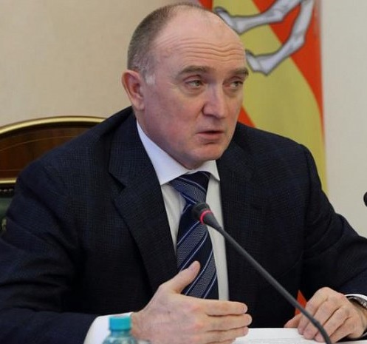
«Считаю, что нам необходимо сделать ставку на создание таких условий в регионе, чтобы здесь оставалась
и находила работу образованная молодежь, в т.ч. приехавшая из других регионов и стран... Ежегодно на рынок труда выходит порядка 20-25 тысяч молодых людей, еще 15-20 тысяч – выпускники колледжей – и это тот ресурс, за который нужно бороться, за который нужно конкурировать. Нужно обеспечить выпускникам своего рода «социально-статусный минимум»: достойную работу, доступное жилье, социокультурную досуговую среду, качественную медицину
и детские сады.»
фото: 1obl.ru
Дубровский Б.А.,
Губернатор Челябинской области
Ежегодный отчет
в Законодательном Собрании Челябинской области,
6 марта 2017 года.

Slide 21
СИСТЕМА ПОКАЗАТЕЛЕЙ
P₂
P₁₂
P₁₁
P₃
ЧЕЛОВЕЧЕСКИЙ
СЕТЬ
СЕТЬ
СЕТЬ
КАПИТАЛ
P₁₀
P₄
P₉
P₅
P₈
P₆
P₇
P₁
Расходы консолидированного бюджета муниципального образования
по отрасли «Образование» в расчете на 1 несовершеннолетнего

Slide 22
НАШЕ БУДУЩЕЕ!

